Slide 1

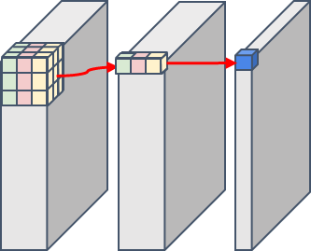
本研究旨在解决肺结节的诊断问题，基于肺部结节切片图像进行良性或恶性分类。本质上是一个图像识别的二分类问题：肺结节是良性还是恶性？
神经网络模型
良性
判断
恶性
集成学习
降低单个网络模型可能的过拟合风险
综合多个基分类器的优点，提升准确率和鲁棒性

Slide 2
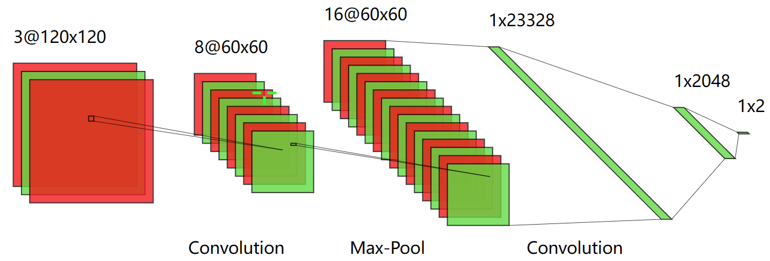
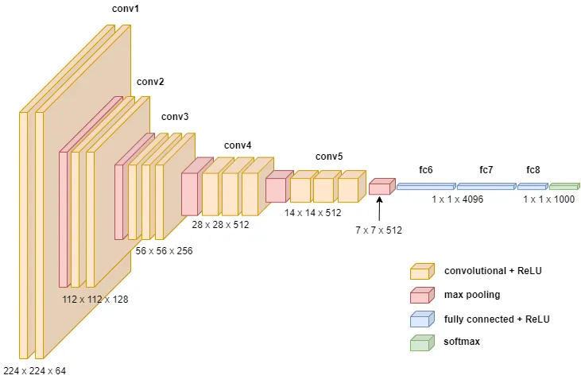
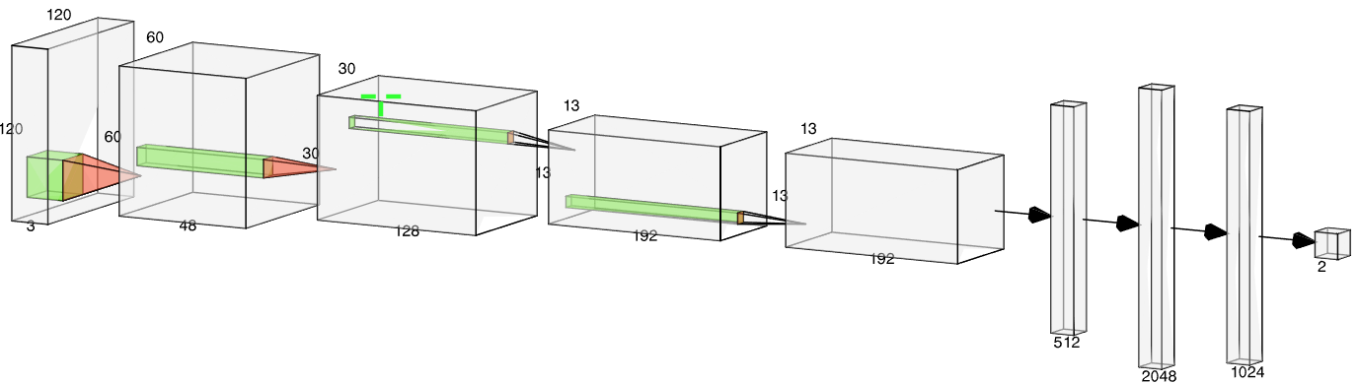
基分类器选择
① LeNet
③ VGGNet
② AlexNet
选择原因
经典的图像处理网络模型
未经训练、参数量较小（能在有限的计算资源快速训练）
具有不同结构（可以捕捉图像的不同特征，从而增强诊断的鲁棒性）
希望通过集成学习思想，能生成接近更复杂模型（如Transformer结构）或预训练模型
的诊断效果的集成分类器。

Slide 3
集成学习方法①：投票法
LeNet
VGGNet
AlexNet
良性
良性
恶性
集中投票过程
良性
多数投票法：根据每个基分类器的投票结果，选择得票最多的类别
加权投票法：投票前，根据基分类器的准确率对基分类器进行权重分配，选择得分最高的类别

Slide 4
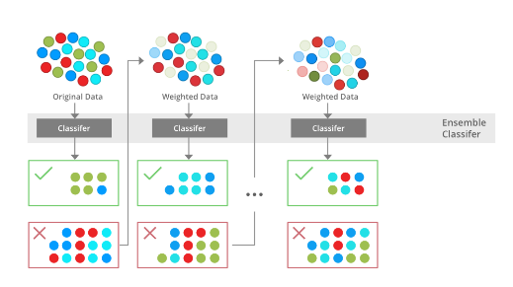
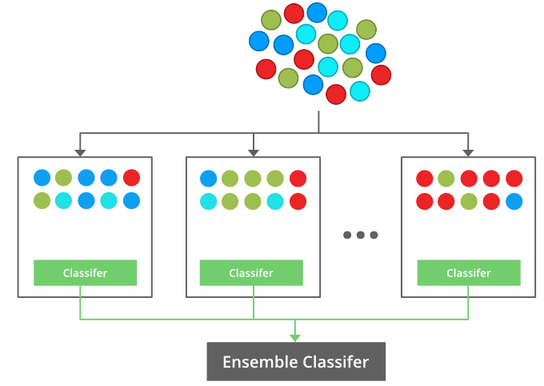
投票法的缺点：
正负反馈的放大效应：
当大部分基分类器的表现非常好时，它可能会进一步加剧集成模型的优点；反之，当大部分基
分类器表现差时会加剧其不足，造成错误分类。
并不能算是“真正的集成学习”，即无法充分整合各个基分类器的优点，可能会导致不稳定性。
更有效的集成学习方式：
vs
逐步迭代 (Adaboost为例的Boosting)：
逐步往集成分类器加入新的基分类器，通过逐步调整分错样本和更新基分类器的权重，使得
集成模型能够在接下来的训练中更加关注难分类的样本，同时提高效果好的基分类器的贡献。
堆叠方法(Stacking)：
通过将多个基分类器的预测结果作为输入，训练一个新的元分类器，从而提升分类准确性。

Slide 5
集成学习方法②：堆叠法（XGBoost作为元分类器）
LeNet
VGGNet
AlexNet
良性
恶性
良性
恶性
良性
恶性
良性
良性
良性
良性
良性
良性
良性
良性
良性
良性
良性
良性
良性
Validation dataset
构造训练数据
Training set
Step1. 将三个基分类器（LeNet、AlexNet、VGGNet）的预测结果作为特征，
构建元分类器的训练数据

Slide 6
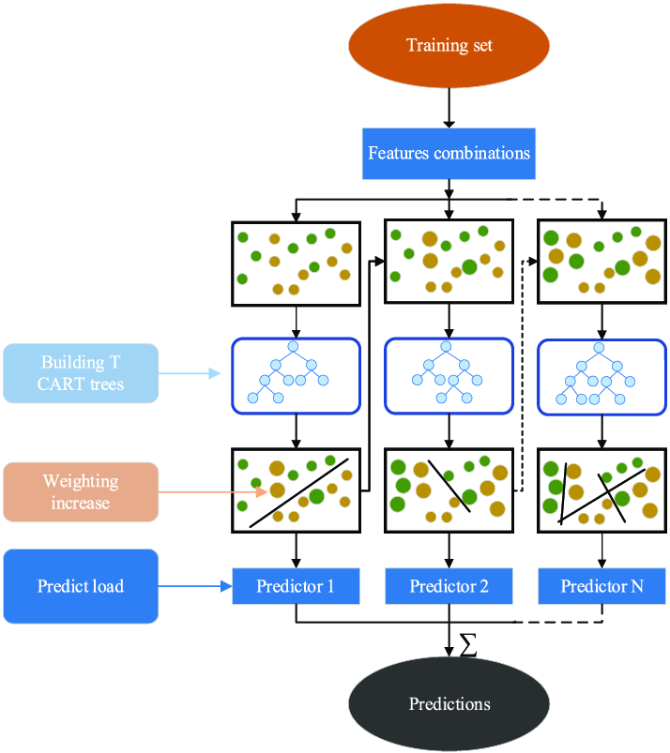
Step2. XGBoost利用这些特征训练，优化模型参数，以达到最佳的分类效果
Yao, Xiaotong & Fu, Xiaoli & Zong, Chaofei. (2022). Short-Term Load Forecasting Method Based on Feature Preference Strategy and LightGBM-XGboost. IEEE Access.

Slide 7
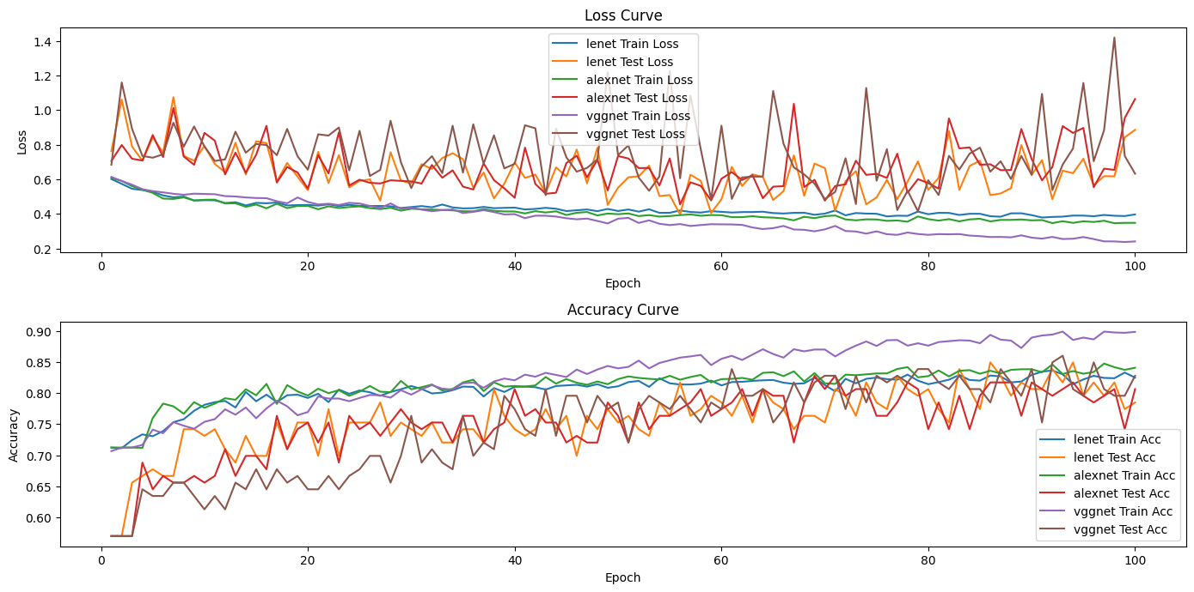
基分类器训练
Lr=0.0001
Epoch number: 100
Train dataset: validation dataset = 20 : 1

Slide 8
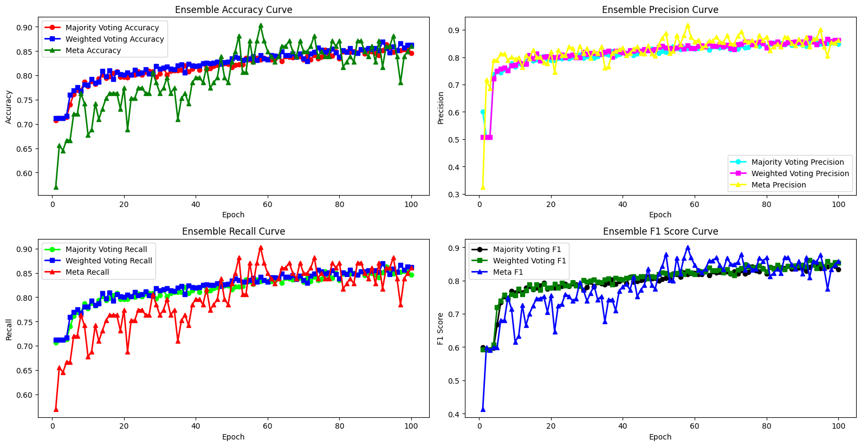
集成模型训练
准确率（Accuracy）
精度（Precision）
召回率（Recall）
F1 score

Slide 9
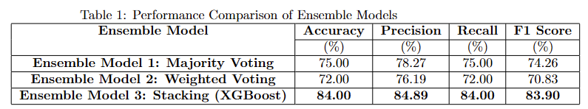
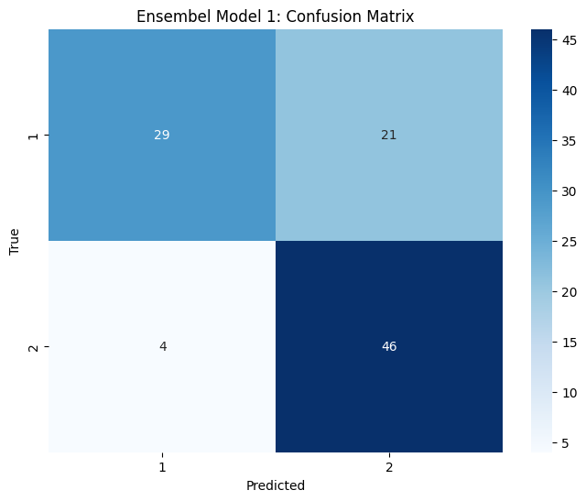
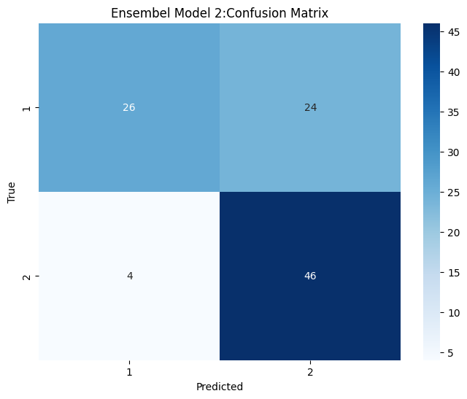
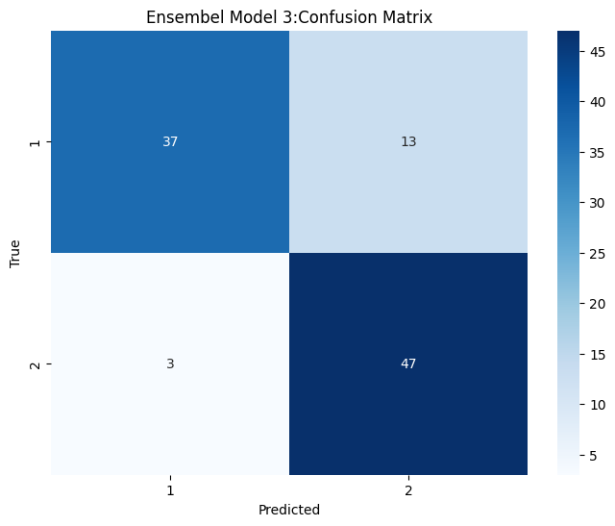
Sample : 100
Repeat : 10

